Slide 1
Таблицы и диаграммы в Excel

Slide 2
Таблицы в Microsoft Excel
Сам по себе лист Excel – это уже одна огромная таблица, предназначенная для хранения самых различных данных. Кроме этого, Microsoft Excel предлагает еще более продвинутый инструмент, который преобразует диапазон ячеек в «официальную» таблицу, значительно упрощает работу с данными и добавляет множество дополнительных преимуществ. Этот урок мы посвятим основам работы с таблицами в Excel.
Вводя данные на рабочий лист, у Вас может возникнуть желание оформить их в виде таблицы. Если сравнивать с обычным форматированием, то таблицы способны улучшить внешний вид и восприятие книги в целом, а также помочь систематизировать данные и упростить их обработку. Excel содержит несколько инструментов и стилей, позволяющих быстро и легко создавать таблицы.

Slide 3
Таблицы в Microsoft Excel
Само понятие «таблица в Excel» может трактоваться по-разному. Многие думают, что таблица – это визуально оформленный диапазон ячеек на листе, и никогда не слышали о чем-то более функциональном. Таблицы, речь о которых пойдет в данном уроке, иногда называют «умными» за их практичность и функциональность.

Slide 4
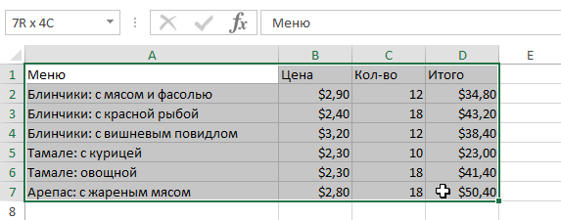
Как сделать таблицу в Excel
Выделите ячейки, которые необходимо преобразовать в таблицу. В нашем случае мы выделим диапазон ячеек A1:D7.

Slide 5
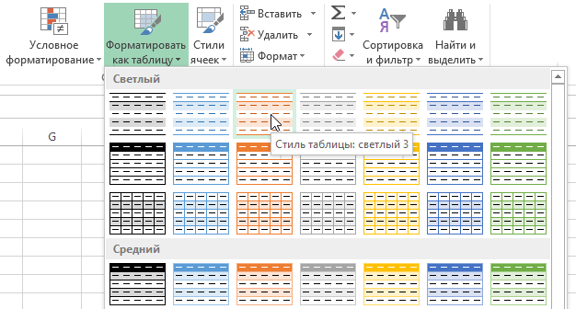
Как сделать таблицу в Excel
На вкладке Главная в группе команд Стили нажмите команду Форматировать как таблицу.
В раскрывающемся меню выберите стиль таблицы.

Slide 6
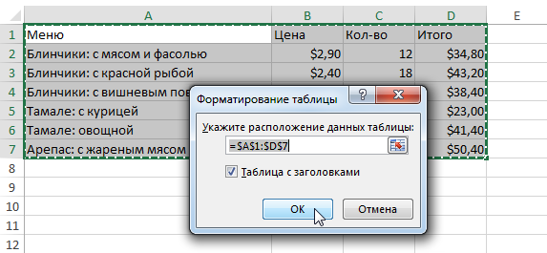
Как сделать таблицу в Excel
Появится диалоговое окно, в котором Excel уточняет диапазон будущей таблицы.
Если она содержит заголовки, установите опцию Таблица с заголовками, затем нажмите OK.

Slide 7
Как сделать таблицу в Excel
Диапазон ячеек будет преобразован в таблицу в выбранном стиле.
По умолчанию все таблицы в Excel содержат фильтры, т.е. Вы в любой момент можете отфильтровать или отсортировать данные, используя кнопки со стрелками в заголовках столбцов.

Slide 8
Изменение таблиц в Excel
Добавив таблицу на рабочий лист, Вы всегда можете изменить ее внешний вид. Excel содержит множество инструментов для настройки таблиц, включая добавление строк или столбцов, изменение стиля и многое другое.
Чтобы внести дополнительные данные в таблицу Excel, необходимо изменить ее размерность, т.е. добавить новые строки или столбцы.

Slide 9
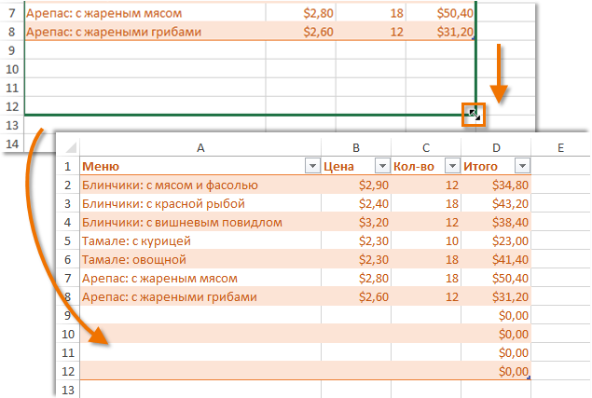
Добавление строк и столбцов
Существует два простых способа добавление строк и столбцов:
Начать вводить данные в пустую строку (столбец), непосредственно примыкающую к таблице снизу (справа). В этом случае строка или столбец будут автоматически включены в таблицу.
Перетащить правый нижний угол таблицы,
чтобы включить в нее дополнительные строки
или столбцы.

Slide 10
Изменение параметров
Вы можете включать и отключать часть опций на вкладке Конструктор, чтобы изменять внешний вид таблицы. Всего существует 7 опций:
Строка заголовка
Строка итогов
Чередующиеся строки
Первый столбец
Последний столбец
Чередующиеся столбцы
Кнопка фильтра

Slide 11
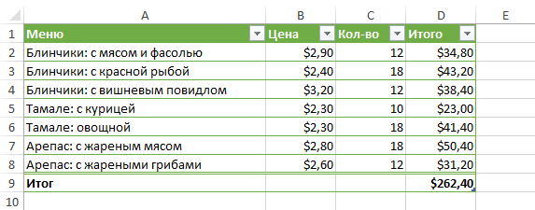
Изменение параметров
Выделите любую ячейку таблицы.
На вкладке Конструктор в группе команд Параметры стилей таблиц установите или снимите флажки с требуемых опций. Мы включим опцию Строка итогов, чтобы добавить итоговую строку в таблицу.
Таблица изменится. В нашем случае внизу таблицы появилась новая строка с формулой, которая автоматически вычисляет сумму значений в столбце D.

Slide 12
Удаление таблицы в Excel
Со временем необходимость в использовании дополнительного функционала таблиц может пропасть. В таком случае стоит удалить таблицу из книги, при этом сохранив все данные и элементы форматирования.
Выделите любую ячейку таблицы и перейдите на вкладку Конструктор.
В группе команд Сервис выберите команду Преобразовать в диапазон.
Появится диалоговое окно с подтверждением. Нажмите Да.
Таблица будет преобразована в обычный диапазон, однако, данные и форматирование сохранятся.

Slide 13
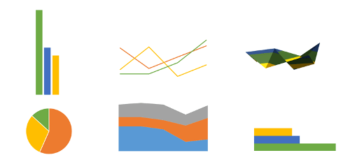
Диаграммы в Excel – основные сведения
Диаграммы в Excel способны графически представлять данные, что позволяет легче воспринимать большие объемы информации и оценивать ее. Excel предлагает самые различные типы диаграмм. Среди этого многообразия Вы можете подобрать именно ту диаграмму, которая наиболее точно подходит под Ваши нужды.

Slide 14
Типы диаграмм
Excel располагает большим разнообразием типов диаграмм, каждый из которых имеет свои преимущества.:
Гистограмма
График
Круговые диаграммы
Линейчатая диаграмма
Диаграммы с областями
Поверхностные диаграммы

Slide 15
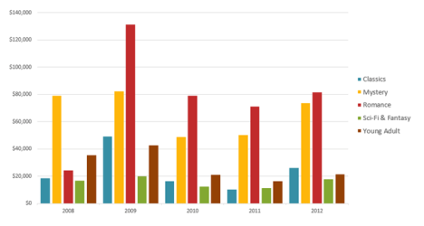
Гистограмма
Гистограмма – это один из наиболее распространенных типов диаграмм. Гистограммы используют вертикальные столбцы для представления данных. Их можно применять в самых различных ситуациях, но чаще всего они используются для сравнения значений.

Slide 16
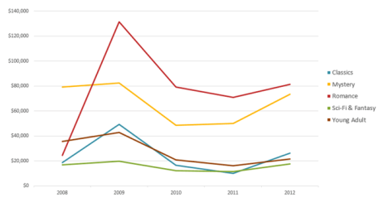
График
Графики, наряду с гистограммами, также очень популярны. Графики идеальны в отображении изменения непрерывных данных, а также для демонстрации трендов. Точки на графике соединяются линиями, позволяя увидеть динамику с течением времени.

Slide 17
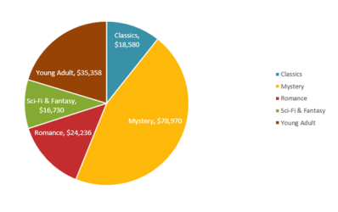
Круговые диаграммы
Круговые диаграммы подходят для демонстрации пропорций, т.е. части чего-то относительно целого. Каждое значение представлено в виде доли (сектора) от суммы всех значений (круга). Круговая диаграмма строится для одного ряда данных и, как правило, содержит до 5-8 секторов. Такой подход очень полезен, когда нужно сравнить данные друг с другом.
Значения, используемые для построения круговой
диаграммы, должны быть положительными.
В противном случае Excel преобразует их в
положительные, автоматически отбросив знак
«минус».

Slide 18
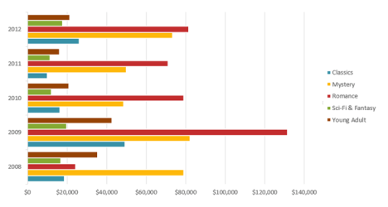
Линейчатая диаграмма
Линейчатые диаграммы – это те же гистограммы, повернутые на 90 градусов, т.е. для представления информации используются не вертикальные столбцы, а горизонтальные.

Slide 19
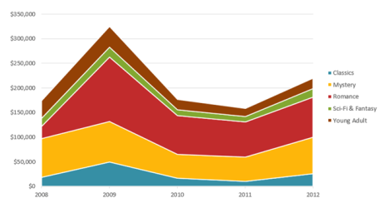
Диаграммы с областями
Диаграммы с областями очень похожи на графики, за исключением того, что области под линиями заполнены цветом.

Slide 20
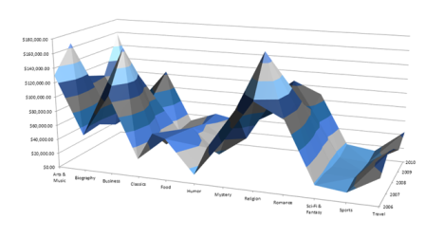
Поверхностные диаграммы
Поверхностные диаграммы в Excel позволяют представить информацию в виде 3D перспективы. Лучше всего эти диаграммы подходят для больших объемов данных, чтобы видеть сразу весь спектр информации.

Slide 21
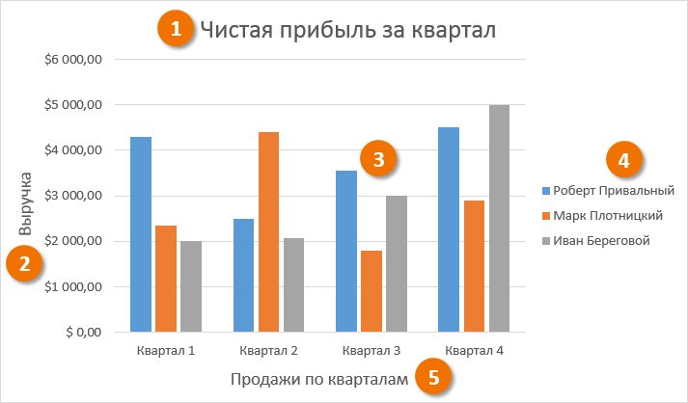
Элементы диаграмм
Диаграммы в Excel содержат 5 основных элементов, давайте рассмотрим их:

Slide 22
Элементы диаграмм
Заголовок диаграммы должен четко описывать, что представлено на ней.
Вертикальная ось (также известная как ось Y) является вертикальной частью диаграммы. На вертикальной оси отображаются значения столбцов, поэтому ее называют осью значений. В текущем примере величиной измерения является чистая выручка от продаж каждого продавца.
Ряд данных состоит из связанных точек (значений) на диаграмме. В текущем примере синие столбы отражает выручку от продаж Роберта Привального. Мы понимаем, что выручка относится именно к этому продавцу, благодаря легенде в правой части диаграммы. Анализируя ряды данных, можно увидеть, что Роберт был лучшим продавцом в первом и третьем квартале и вторым во втором и четвертом.
Легенда указывает принадлежность каждого ряда к кому-либо или чему-либо. В текущем примере легенда содержит 3 цвета с соответствующими продавцами. Видя легенду достаточно легко определить к какому продавцу относится каждый из столбцов.
Горизонтальная ось (также известная как ось X) является горизонтальной частью диаграммы. Горизонтальная ось представляет категории. В данном примере каждый квартал содержит свою группу.

Slide 23
Как построить диаграмму в Excel
Выделите ячейки, на основе которых Вы хотите построить диаграмму, включая заголовки столбцов и названия строк. Эти ячейки являются источником данных для диаграммы. В нашем примере мы выбрали диапазон ячеек A1:F6.
На вкладке Вставка, выберите необходимую диаграмму. В нашем примере мы выберем Гистограмму.

Slide 24
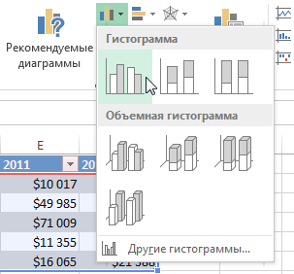
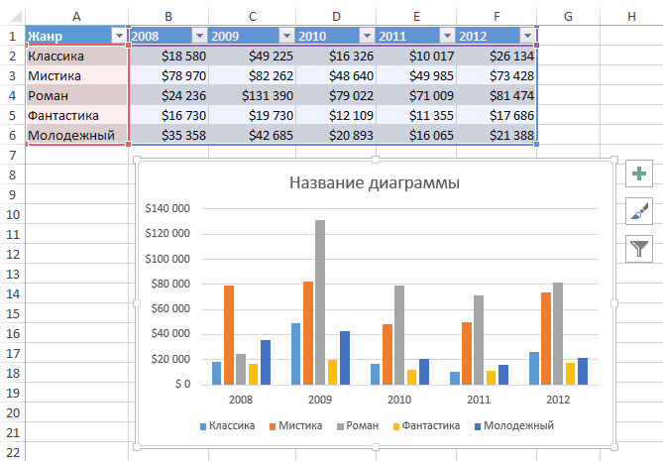
Как построить диаграмму в Excel
В раскрывающемся меню укажите подходящий тип гистограммы.
Выбранная диаграмма появится на листе Excel.

